Slide 1
Więcej wiem, mniej choruje! Program profilaktyki chorób zakaźnych PSSE m. st. Warszawa
Lekcja nr 3
Patrycja Symkowska-Wydra

Slide 2
CO TO JEST CHOROBA ZAKAŹNA?
Jest to choroba wywołana przez jeden z biologicznych czynników chorobotwórczych (wirusy, bakterie, grzyby, pasożyty); ze względu na charakter i sposób szerzenia stanowi zagrożenie dla zdrowia i życia ludzi; może szerzyć się przez kontakt bezpośredni (z osoby na osobę), drogą kropelkową, drogą pokarmową, przez wkłucie zrobione zakażoną strzykawką, a także przez owady i kleszcze.

Slide 3
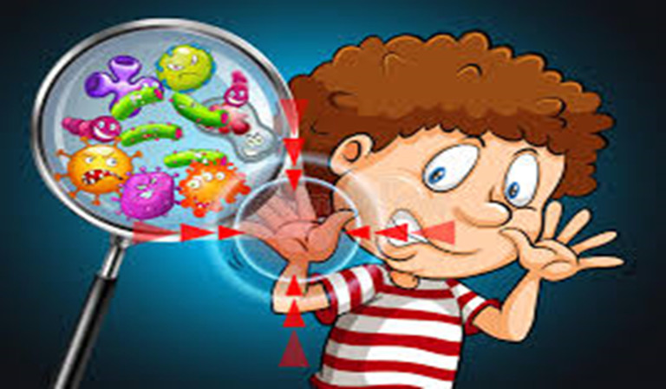
OBJAWY CHOROBY
Bóle: głowy, mięśni, stawów, dreszcze, osłabienie, podwyższona temperatura ciała. Następnie ujawniają się objawy charakterystyczne dla określonej choroby.

Slide 4
ŹRÓDŁA I DROGI SZERZENIA SIĘ CHORÓB

Slide 5
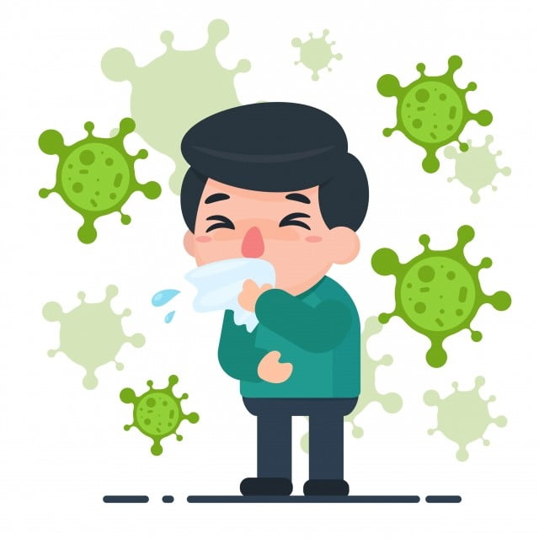
JAK SIĘ ZARAŻAMY?
Licznymi chorobami można się zarazić drogą oddechową przez powietrze. Kichające i kaszlące chore osoby rozpylają miliony kropelek śliny i śluzu z chorobotwórczymi drobnoustrojami, które wdychane są przez ludzi zdrowych. Zakażenia tego typu nazywane są zakażeniami kropelkowymi
Inną drogą szerzenia się chorób jest droga pokarmowa. Pokarm i woda spożywane przez człowieka mogą zawierać wirusy, chorobotwórcze bakterie, pierwotniaki lub jaja pasożytniczych robaków. Choroby te nazywane są niekiedy chorobami brudnych rąk, ponieważ przyczyną ich szerzenia się jest brak higieny przygotowywania i spożywania posiłków.
Czynniki zakaźne mogą dostawać się do organizmu także przez zranioną skórę. Niesterylna strzykawka czy narzędzie do tatuażu grozi przeniesieniem tak groźnych chorób, jak wirusowe zapalenie wątroby typu B i C czy zakażenie wirusem HIV.

Slide 6
JAK UNIKNĄĆ CHOROBY ZAKAŹNEJ?
Priorytetami w profilaktyce chorób zakaźnych są zachowania higieniczne i szczepienia ochronne.
Podstawą w walce z czynnikami chorobotwórczymi jest higiena rąk.
Poza tymi formami zapobiegania należy pamiętać o profilaktyce zachowawczej.
Odpowiedni ubiór, aktywność fizyczna oraz prawidłowa dieta wspomaga nasz układ odpornościowy w walce z patogenami.
Dbanie o układ odpornościowy w połączeniu z częstym myciem rąk może przyczynić się do zminimalizowania zapadalności na poszczególne jednostki chorobowe.
Wykonywanie szczepień ochronnych nie tylko pozwala na uniknięcie choroby ale również chroni przed wystąpieniem jej groźnych powikłań

Slide 8
CO NAM DAJE SZCZEPIENIE?
Szczepionka wywołuje sztuczną odporność czynną. Oznacza to, że odporność nabyta w wyniku szczepienia jest podobna do naturalnej, którą organizm nabywa po przebyciu zakażenia / chorobie. Ponadto szczepienie wywołuje powstanie komórek pamięci immunologicznej, dzięki którym efekt szczepienia jest długotrwały. Pozwala to na wtórną- szybszą odpowiedź układu immunologicznego w czasie ponownego kontaktu z antygenem. Dzięki szczepieniom można uniknąć poważnych powikłań związanych z przebyciem choroby, uniknąć hospitalizacji, kosztownego leczenia oraz epidemii.

Slide 9
SZCZEPIENIA OBOWIĄZKOWE DZIECI I MŁODZIEŻY:
Szczepienie ochronne przeciw:
Wirusowemu Zapaleniu Wątroby typu B
Gruźlicy
Błonicy, tężcowi, krztuścowi
Inwazyjnym zakażeniom Haemophilus influenzae
Ostremu nagminnemu porażeniu dziecięcemu (Poliomyelitis)
Odrze, śwince, różyczce

Slide 10
SZCZEPIENIA ZALECANE:
Szczepienia ochronne przeciw:
WZW typu A- dzieci w wieku przedszkolnym, szkolnym oraz młodzieży, które nie chorowały na WZW typu A
Ospie wietrznej
Grypie- dzieci z podwyższonych grup ryzyka (przewlekle chore, z zaburzeniami odporności)
Rotawirusom
Inwazyjnym zakażeniom Streptococcus pneumoniae- dzieci z grup ryzyka
Inwazyjnym zakażeniom Neisseria meningitidis- dzieci przebywające w zbiorowiskach (przedszkolach, żłobkach, domach dziecka, internatach),
Inwazyjnym zakażeniom Haemophilus influenzae typu b- dzieci do 6 roku życia nieobjęte szczepieniem obowiązkowym
Kleszczowemu zapaleniu mózgu- m.in. uczestnicy obozów, kolonii, młodzież odbywająca praktyki- lasy

Slide 11
DOBRE RADY
Dbajmy o higienę osobistą -MYJEMY ręce przed każdym posiłkiem i po każdym korzystaniu z toalety
Codziennie bierzemy prysznic, zmieniamy bieliznę, szczotkujemy zęby, używamy własnych przyborów toaletowych
Prawidłowo się odżywiamy-zdrowa, zbilansowana dieta
Dbamy o higienę przygotowywania posiłków
Jesteśmy aktywni fizycznie/ ruch na świeżym powietrzu
Sen i wypoczynek
Wykonujemy okresowe badania kontrolne
Wykonujemy szczepienia ochronne
Unikamy alkoholu, tytoniu, środków odurzających itp.

Slide 12
WIECEJ WIEM, MNIEJ CHORUJĘ Program profilaktyki chorób zakaźnych PSSE m. st. Warszawa
Koordynatorzy programu SP 293:
Patrycja Symkowska – Wydra
Kamila Banasik

